Slide 1
At inddele verden…

Slide 2
…efter indkomst
Brutto National Produkt – den samlede værdi af landets produktion
  Problemer: noget arbejde medregnes ikke
  Særligt et problem hvor byttehandler er en vigtig del af økonomien (fattige lande)
BNP pr. indbygger: BNP divideres med antal indbyggere i landet – forbedrer sammenligningen mellem to lande
BNI – Brutto National Indkomst:
  Landets samlede indkomst minus lønninger til udenlandske lønmodtagere, minus formueskatter til eller fra udlandet og minus produktions- og importskatter
Højindkomstlande: BNI pr indbygger over 12.196 US$
Mellemindkomstlande: 996-12.195 US$
Lavindkomstlande: 0-995 US$

Slide 3
…efter Human Development Index
Skala fra 0-1
Dækker over 4 forhold:
  Levealder
  Læsekunnen
  Skolegang
  BNP pr indbygger (omregnet købekraft)

Slide 4
…efter erhverv
Primære erhverv
Sekundære erhverv
Tertiære erhverv
- Fokus på hvor mange % af befolkningen der arbejder indenfor hvert erhverv

Slide 5
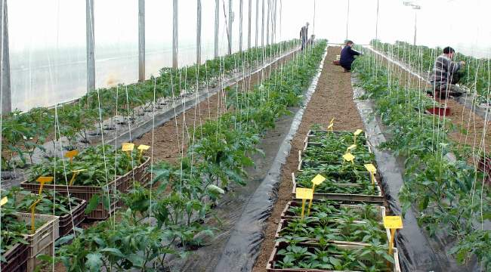
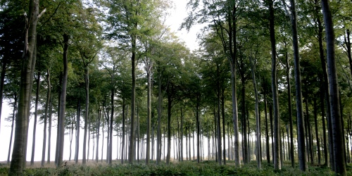
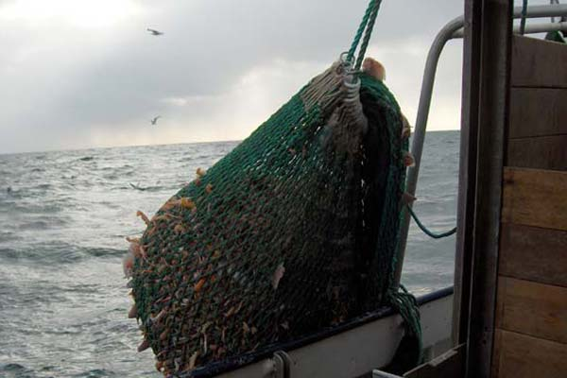
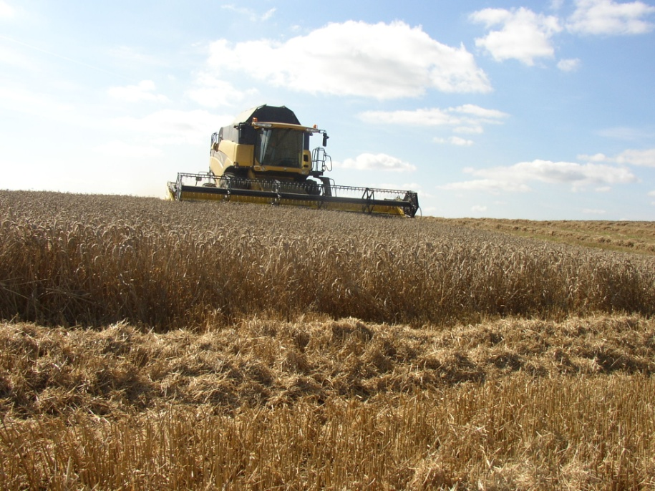
Primære erhverv
Producerer råvarer

Slide 6

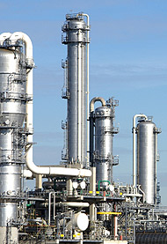
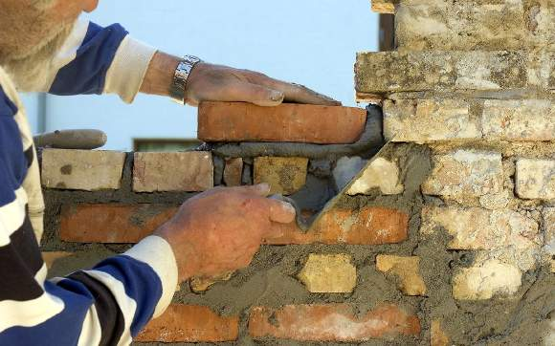

Sekundære erhverv
Forarbejdende erhverv

Slide 7


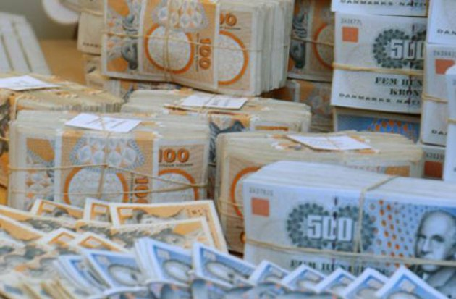

Tertiære erhverv
Service-erhverv

Slide 8
Den danske udvikling
1800-tallet: næsten alle arbejdede i landbruget (85 % i de primære erhverv)
Frem til 1950: flere skiftede til de sekundære erhverv
Efter 1950: stadigt fald i arbejdende i primære erhverv – og fald i de sekundære – fremgang i de tertiære erhverv

Slide 9
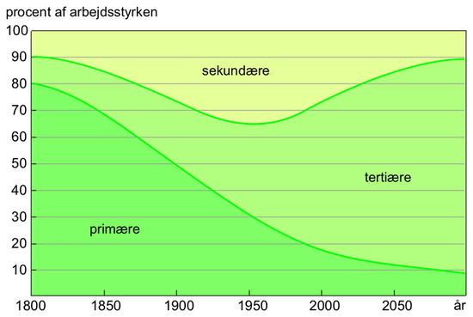
Fourastié
Fourastiés diagram
Sammenskrev udviklingen i en række europæiske lande – forudsagde udviklingen frem mod 2100.

